Slide 1
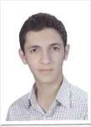
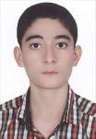
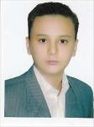
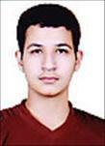
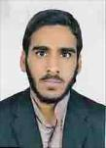
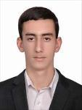
دانشجویان حائز رتبه اول تاسوم ورودیهای1393 واحد ثامن الحجج(ع)مشهد
محمد رضا دلپذیر
رشته:الهیات ومعارف اسلامی
ورودی 93
معدل 17/03
رتبه سوم
مجتبی مهدوی نیا
رشته:الهیات ومعارف اسلامی
ورودی 93
معدل : 17/48
رتبه : دوم
محمد فرزانه سرابی
رشته:الهیات ومعارف اسلامی
ورودی 93
معدل 17/64
رتبه :اول
محمد رضا میر حسینی
رشته : علوم اجتماعی
ورودی 93
معدل 17/39
رتبه : سوم
رضا حملی
رشته : علوم اجتماعی
ورودی 93
معدل 17/40
رتبه : دوم
حسین بخشانی
رشته : علوم اجتماعی
ورودی 93
معدل 18/37
رتبه : اول

Slide 2
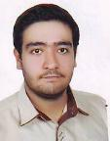
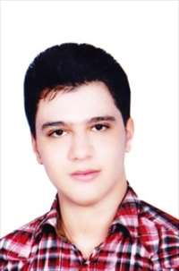
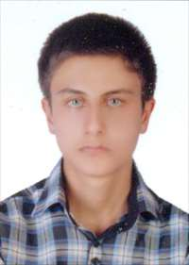

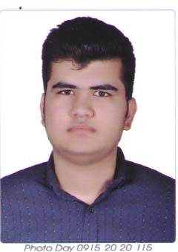
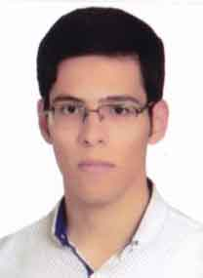
دانشجویان حائز رتبه اول تاسوم ورودی 1396و1394 واحد ثامن الحجج(ع) مشهد
محمد رضا دلپذیر
رشته:علوم تربیتی
ورودی 94
معدل 18/26
رتبه :سوم
علی ارشادی نژاد
رشته:علم تربیتی
ورودی 94
معدل 18/45
رتبه :دوم
سید مجید شفائی چهچه
رشته : علوم تربیتی
ورودی 94
معدل 18/83
رتبه اول
امیر علی آماده
رشته:آموزش ابتدایی
ورودی 96
معدل 18/81
رتبه :سوم
امیر بزرگواری
رشته:آموزش ابتدایی
ورودی 96
معدل 19/06
رتبه :دوم
علی یحیایی
رشته: آموزش ابتدایی
ورودی 96
معدل 19/14
رتبه : اول

Slide 3
تجلیل از
برگزیدگان مسابقه عکس نوروزی

Slide 4
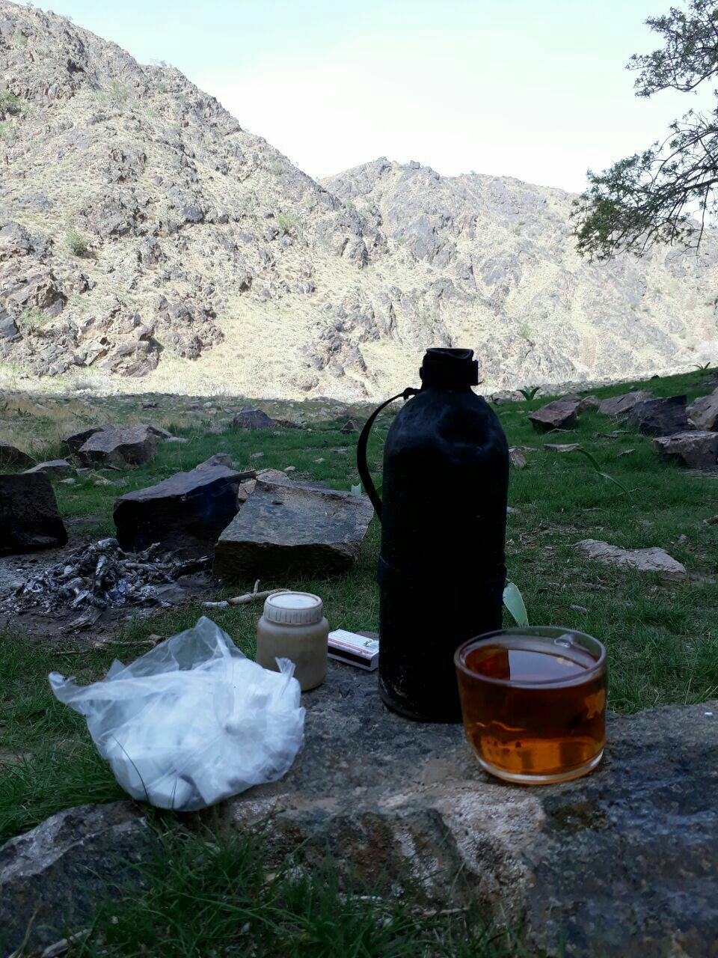
علی عرب زوزنی رشته علوم اجتماعی
رتبه اول:

Slide 5
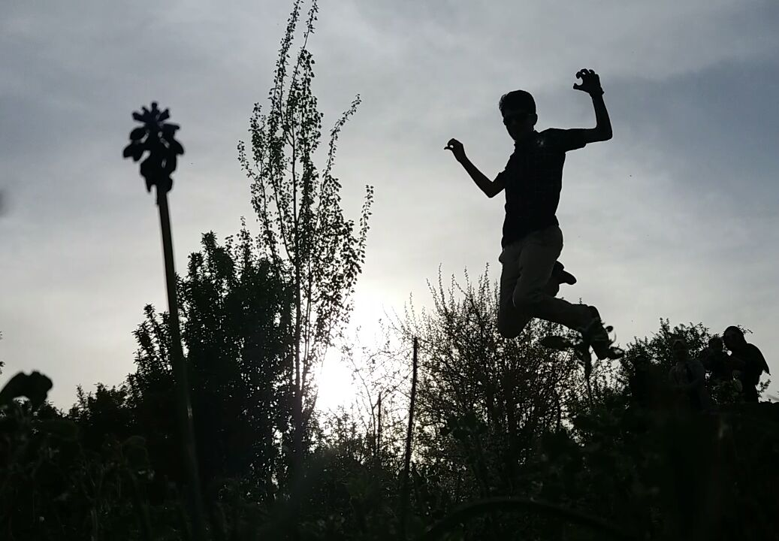
رامین شایان مهر- ابتدایی 96
رتبه دوم:

Slide 6
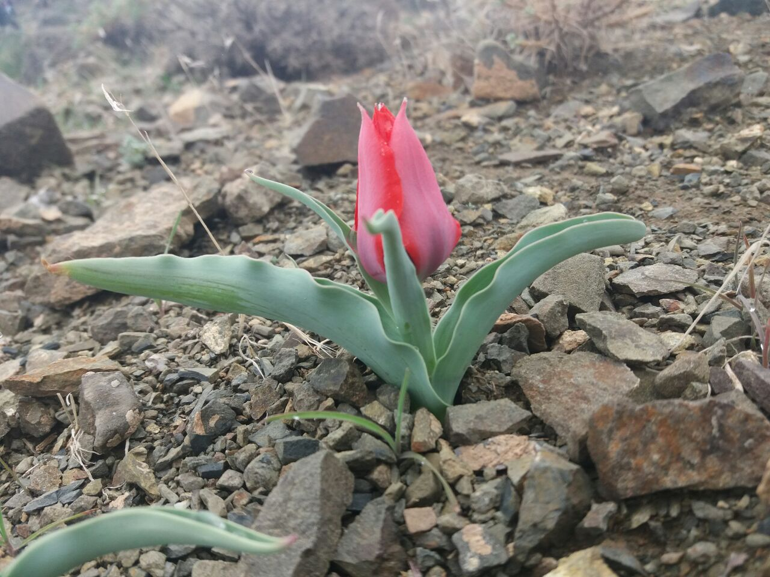
محسن سرباز- استثنایی95
رتبه سوم:

